Slide 1
客户侧产品前端研发最佳实践
产品部·刘宇琳
2019.12.26

Slide 2
前端技术栈
Vue/React/Angular
Webpack/Gulp/Rollup
Babel
ES5/ES6
开发者
。。。
Scss/Less/Stylus
Element-UI/Vant
Postcss

Slide 3
开发者的时间都去哪了？
· 流程 20%
· 创建、联调、部署、发布、...
· 本地开发
· 组件使用和业务组件开发40%
· 遇到某个交互场景怎么解决30%
· 其他 10%
· 和产品经理扯皮、...
90%
着力解决90%这部分

Slide 4
遇到的问题
没有统一的UI标准和交互标准
没有一套可复用的组件
类似的页面只能从上一个项目中扣代码出来改，有很多冗余的业务代码
没有成熟的工程模板
没有CodeReview规范
有很多零散的实践，但没有粘合起来，形成一套解决方案
……

Slide 5
解决方案
设计视觉和交互规范
设计前端框架

Slide 6
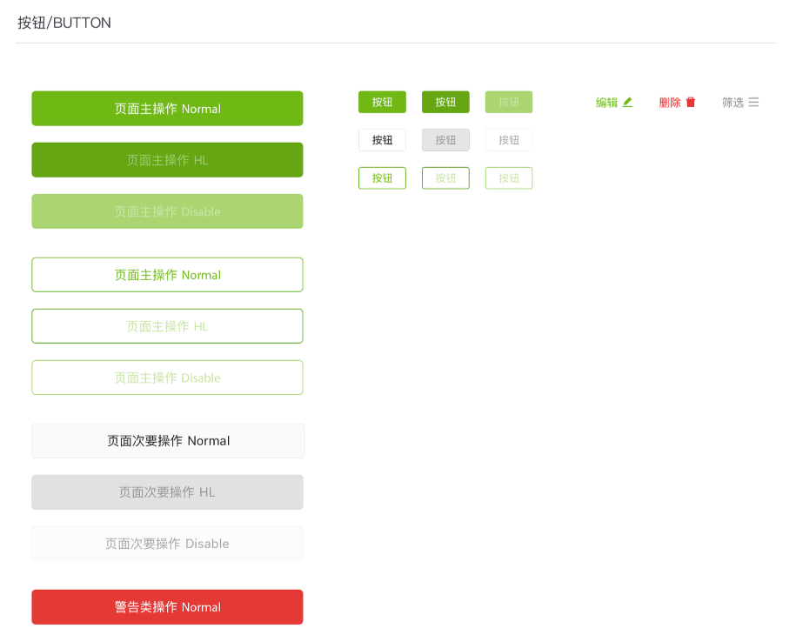
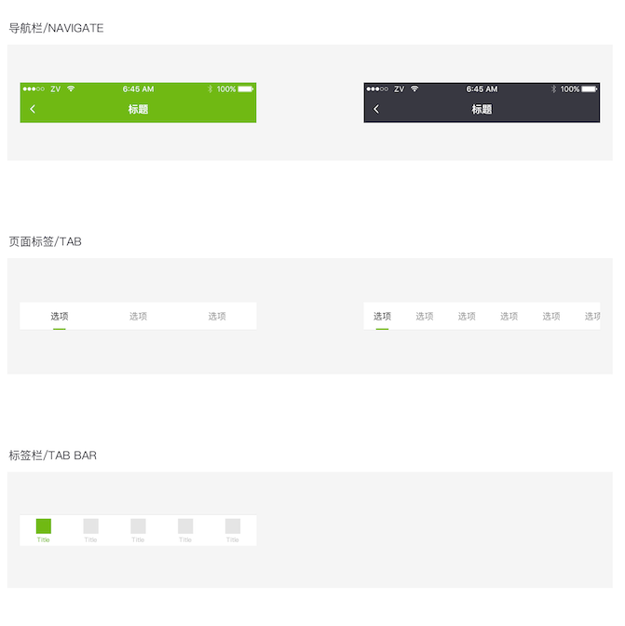
视觉和交互规范

Slide 7
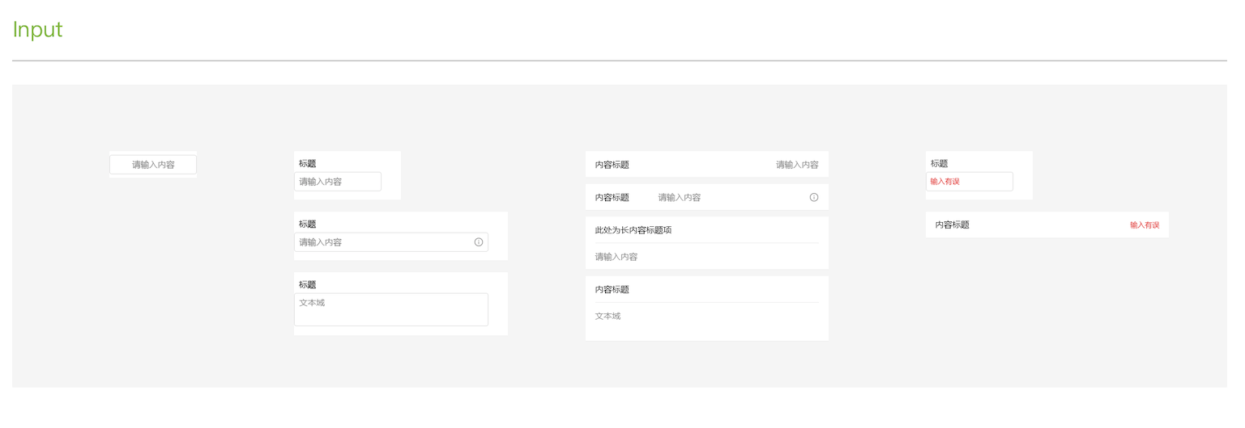
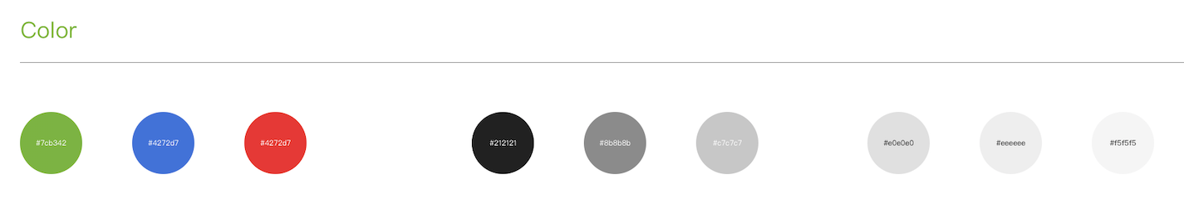

Slide 8
前端框架的建设路径
...
上下游打通
组件体系
应用开发技术栈组合方案
基础设施

Slide 9
前端框架 —— 基础设施
开发、构建：编译缓存、转译、现代模式、eslint+prettier+stylelint、mock、 移动端调试、hybrid-sdk、文档
性能优化： 按需加载、按需引入、浏览器缓存、prefetch、gzip压缩、SplitChunks、CDN
首屏优化： 骨架屏
部署： jenkins持续集成

Slide 10
前端框架 —— 应用开发技术栈组合方案
状态管理
动态路由
主题
国际化
权限系统
基础组件库
数据通信
项目组织
微前端
监控系统
浏览器缓存
防御性编程
约定式路由
…

Slide 11
前端框架 —— 组件体系
项目
项目：项目的整体结构。
布局
布局：符合交互设计的通用内容容器。
区块
区块：代码片段、代码示例、代码模板...
业务组件
业务组件：在基础组件之上封装的、耦合自己业务的组件。
基础组件
基础组件：开发一套符合公司设计风格的组件库。

Slide 12
前端框架 —— 打通上下游
UI设计团队
良好的设计规范、和前端组件体系绑定并良性迭代
前端
后端
建立更标准的接口范式、
封装通用的服务(有利于业务组件复用)、
更深的业务中台…

Slide 13
成果
视觉和交互规范
项目
文档
组件库
ZvUI
ZvUI__pc
区块
国际化
项目模板
web-template
zvalley-cli

Slide 14
前端架构规划
展示框架支撑
运营/产品决策辅助
端产品质量跟踪
产品发布部署流程
前端研发效率提升
用户心智&体验匹配优化
业务/运营/产品
决策效率辅助
node服务
前端基础框架
端行为数据监控
端性能监控
构建部署
平台组件化
交互研究
端报表可视化
构建工具
埋点监控
数据业务平台
混合 项目骨架
web 项目框架
小程序 项目框架
工程脚手架
小程序收集
移动端数据收集
PC端数据收集
Js/原生/接口异常
页面渲染耗时
web项目
混合/原生 项目
灰度发布
原生组件化
web组件化
组件展示平台
防御性编程
设备手势特性
动画交互手段
小程序端行为报表
移动端端行为报表
PC端端行为报表
研发效率提升
技术/产品资产保护
前后端协同
安全防控
mock/测试/文档打通
异构数据聚合
npm包恶意代码检查过滤
多端交互漏洞规避

Slide 15
Q&A

